Slide 1
Mathematik 7 Abels

Slide 2
Beschreibe folgende Begriffe in deinen eigenen Worten anhand einer Skizze:
  Punkt
  Strecke
  Gerade
  Schnittpunkt
  Kreis
  Winkel
  Scheitelpunkt
  Schenkel

Slide 3
Mittelsenkrechte und Winkelhalbierende

Slide 4
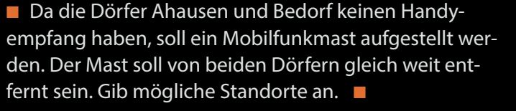
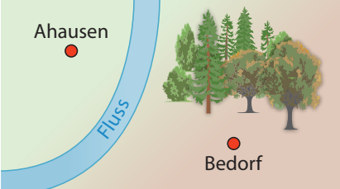

Slide 5
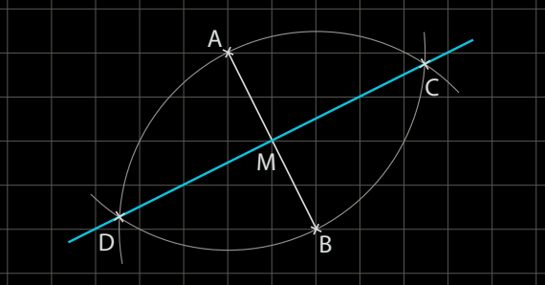

Mittelsenkrechte
Zeichne die Strecke $\overline{AB}$
Zeichne zwei Kreise mit gleichem Radius um $A$ und $B$
Markiere die beiden Schnittpunkte $C,D$ der zwei Kreise
Ziehe eine Gerade durch $C$ und $D$

Slide 6
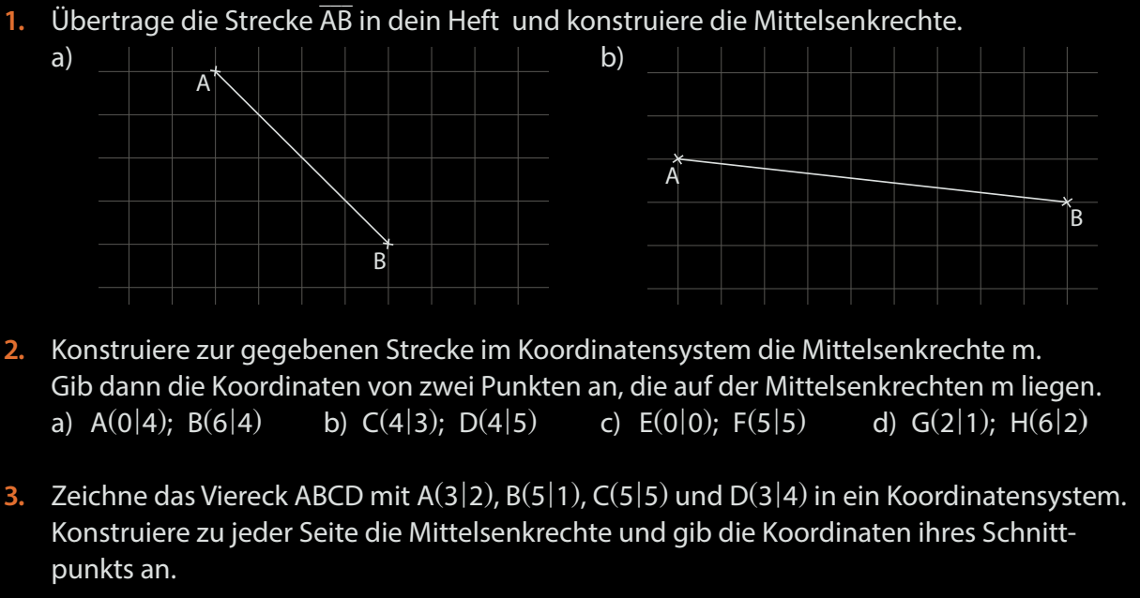
Fun150

Slide 7
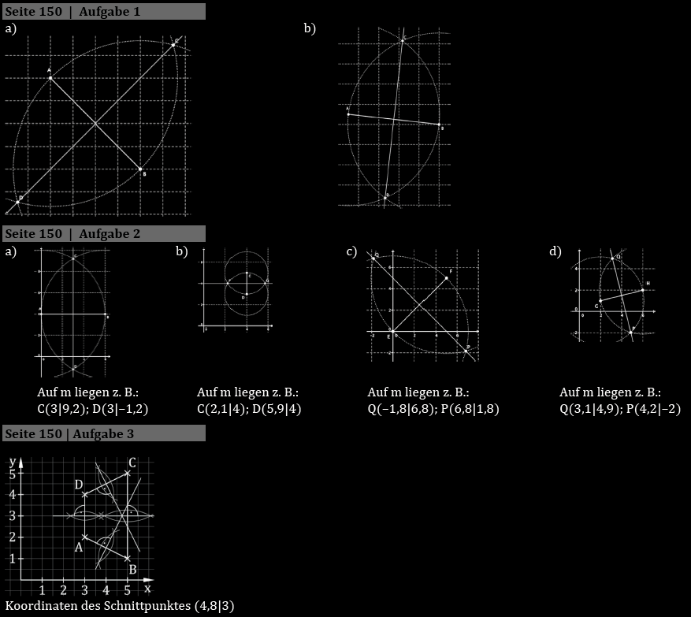
Fun150

Slide 8
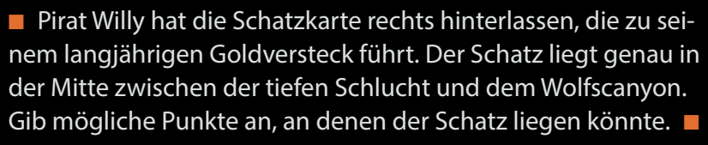


Slide 9
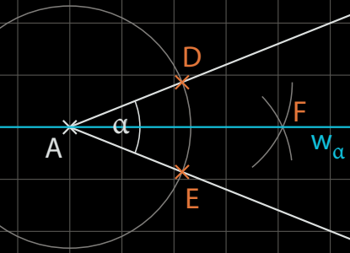

Winkelhalbierende
Zeichne den Winkel $α$ mit Scheitelpunkt $A$
Zeichne einen Kreis um $A$
Markiere die zwei Schnittpunkte $D, E$ des Kreises mit den Schenkeln
Zeichne zwei Kreise mit gleichem Radius um $D$ und $E$
Markiere den Schnittpunkt $F$ der zwei Kreise
Zeichne eine Gerade durch $A$ und $F$

Slide 10
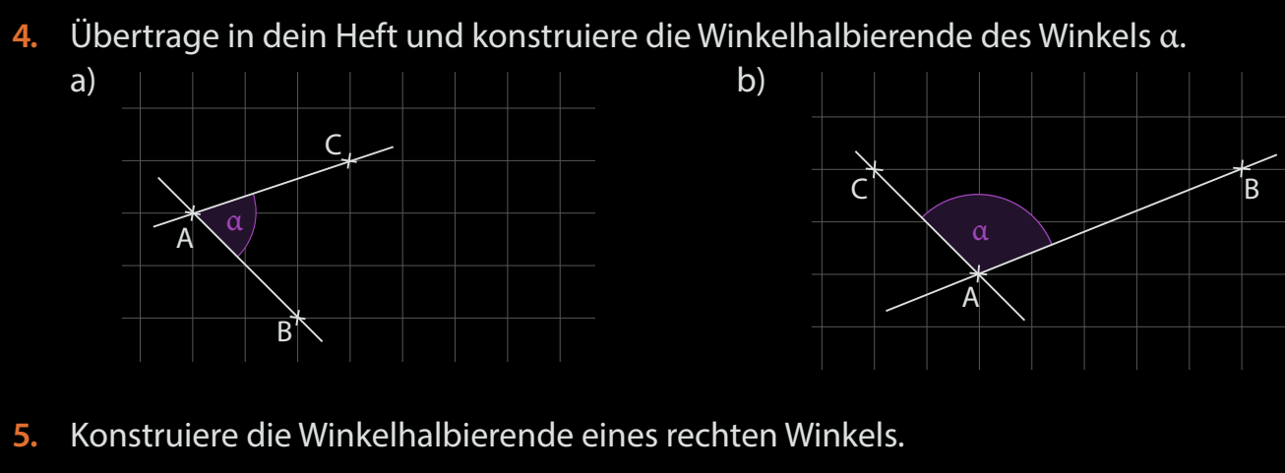
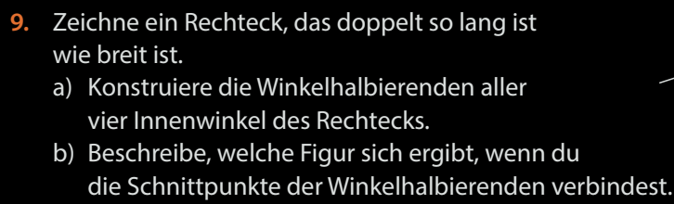
Fun151,152

Slide 11
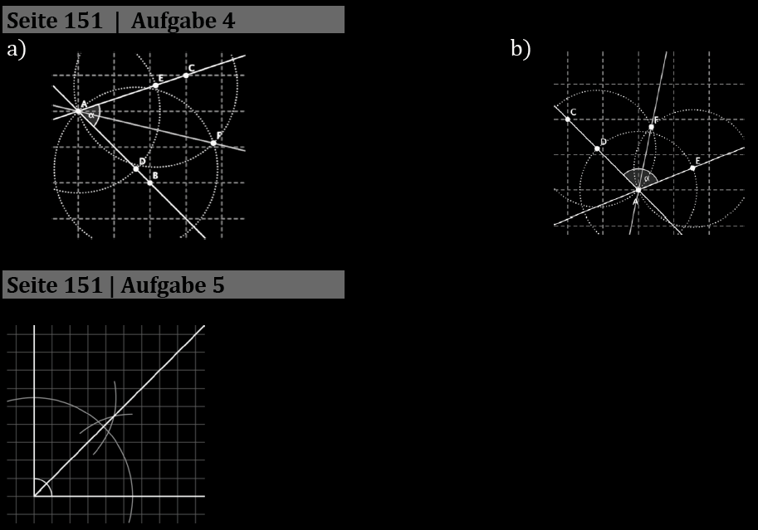
Fun151,152

Slide 12
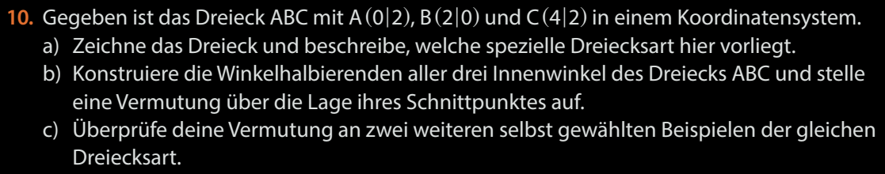
Fun152

